Slide 1
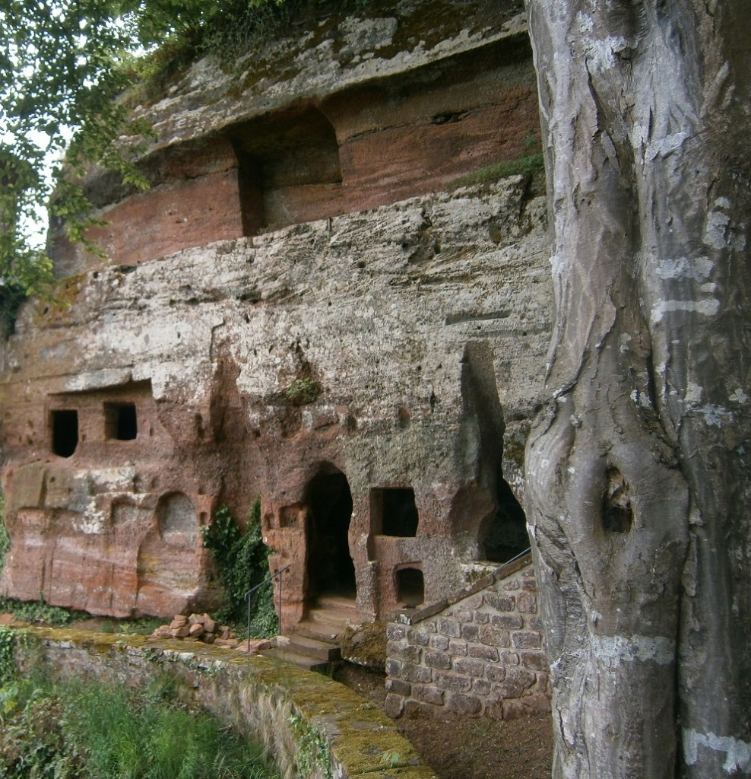
In de oude geestelijke woning van een ongelovige is er een innerlijke leegte en duisternis

Slide 2
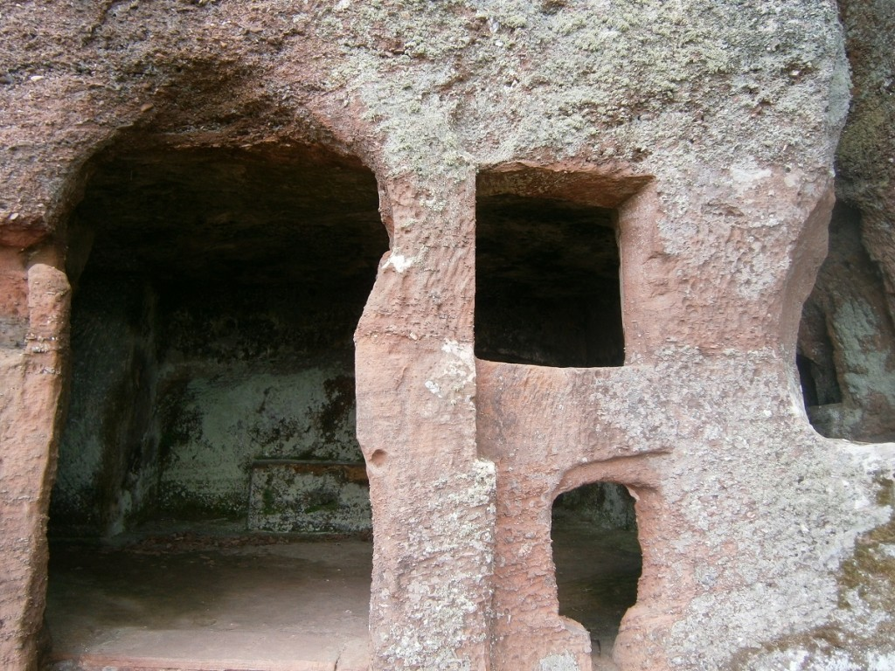
Hoe kan het leeg ongelovig hart een ruimte voor God worden?

Slide 3
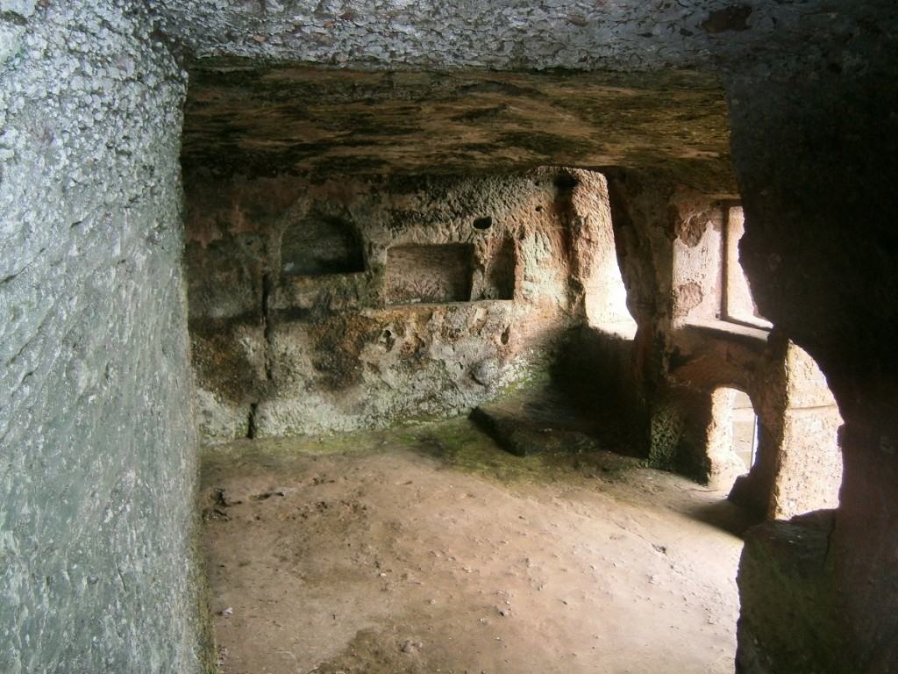
In deze kille ruimte is er behoefte aan een nieuwe Bewoner Die er iets moois van kan maken

Slide 4
Ben je innerlijk nog in een opgesloten ruimte met jezelf bezig, terwijl je er maar niet uitkomt? Zit je maar eenzaam op de grond van je bestaan, met deprimerende gedachten, zonder hoop en weinig uitzicht? Is je deur nog gesloten voor het licht en de liefde van God?

Slide 5
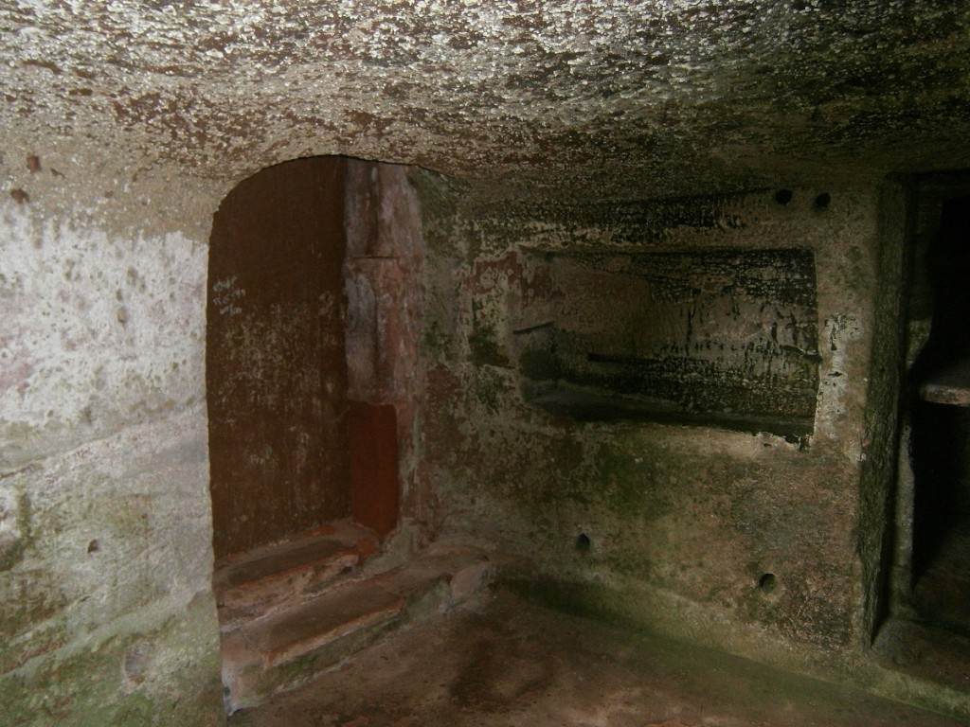
Jezus klopt op de deur van je hart

Slide 6
Jezus nodigt je uit in Openb. 3:20: ‘Zie, Ik sta aan de deur en Ik klop. Als iemand Mijn stem hoort en de deur opent, zal ik bij hem binnenkomen en de maaltijd met hem gebruiken, en hij met Mij.’

Slide 7
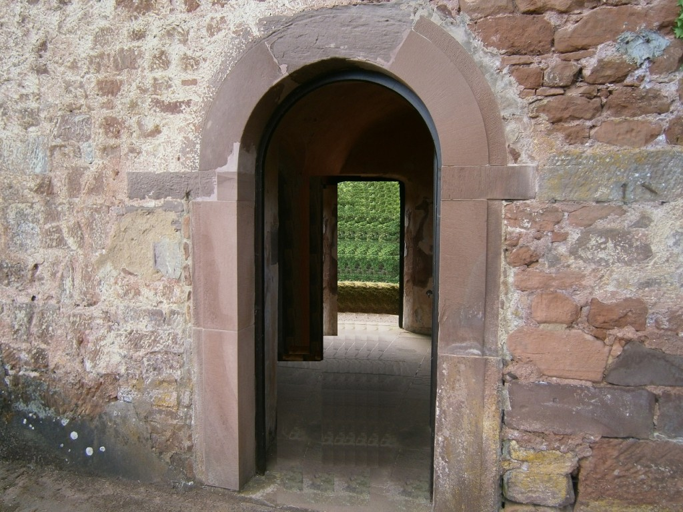
Er is een geopende deur naar het nieuwe leven met God

Slide 8
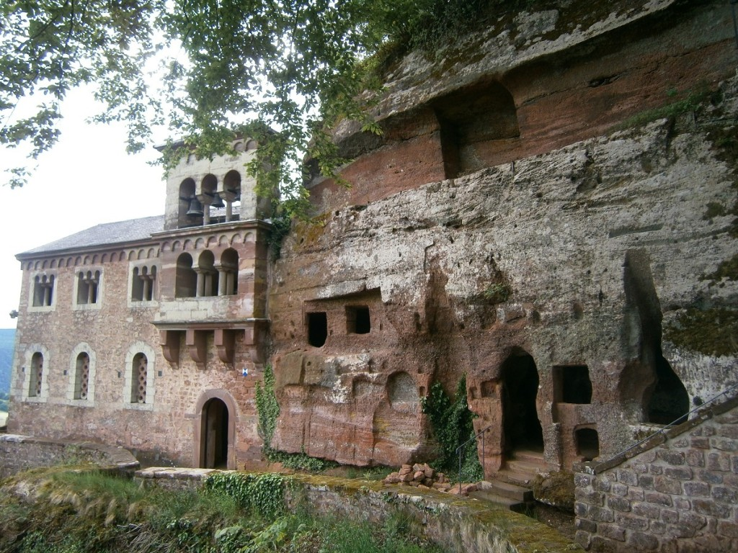
De oude en nieuwe mens zie je mooi uitgebeeld in de klause boven de rivier de Saar

Slide 9
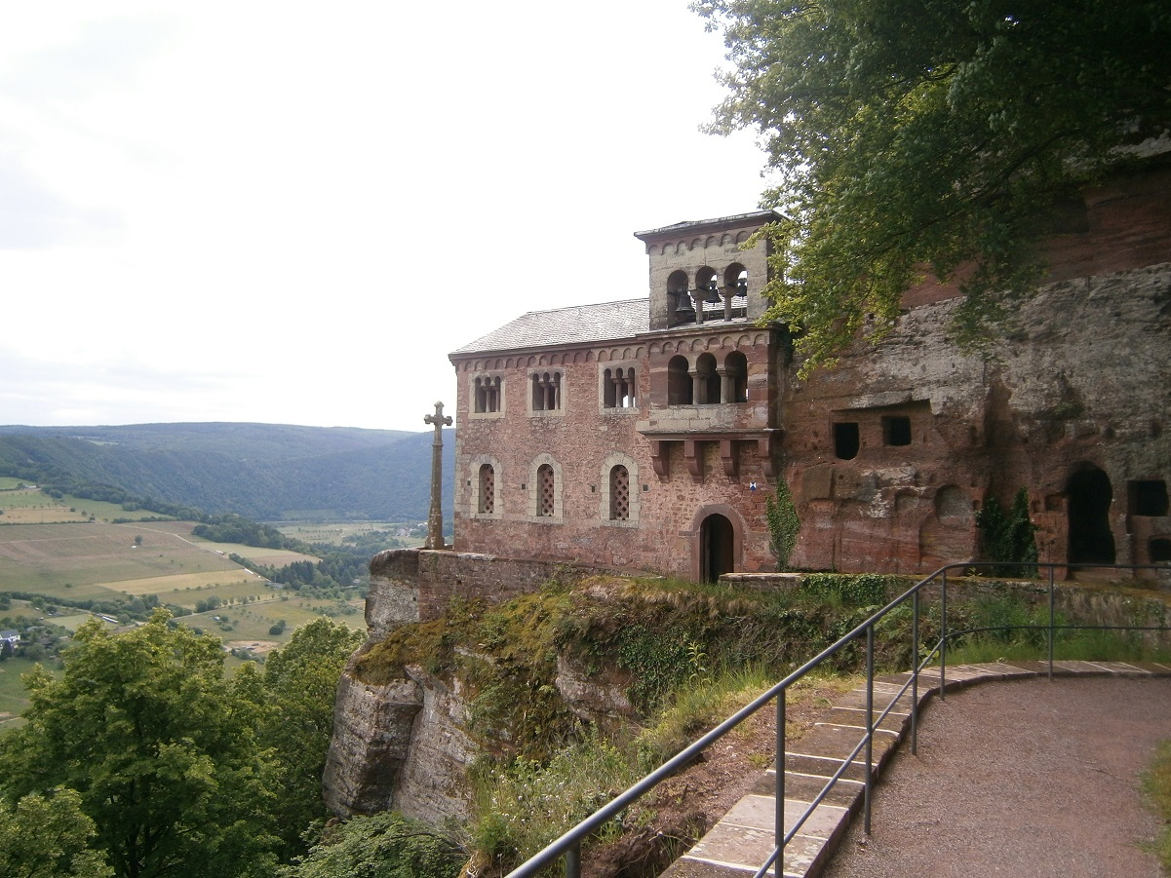
Het nieuwe huis is gebouwd op de rots, achter het kruis

Slide 10
Als je de woorden van Jezus hoort en doet, bouw je op de rots, zodat je geestelijk huis veilig is in de storm

Slide 11
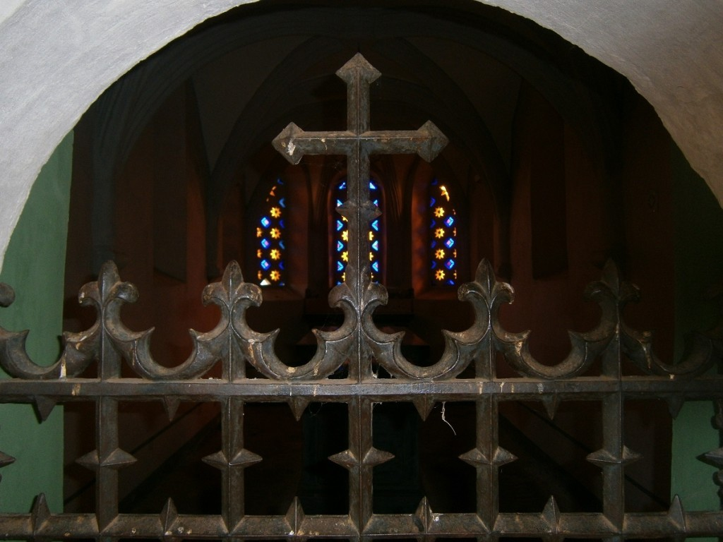
Het nieuwe huis is als een tempel, waarin de Geest van God woont, en het kruis centraal staat

Slide 12
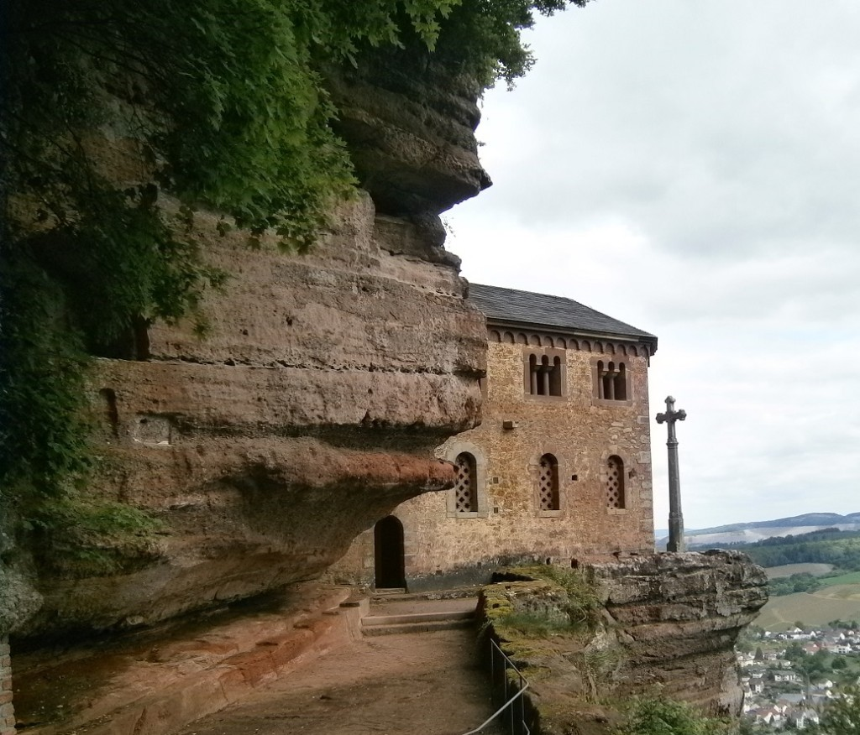
Woon en leef in als een nieuw mens in je nieuwe huis Achter het kruis ben je veilig

